Slide 1

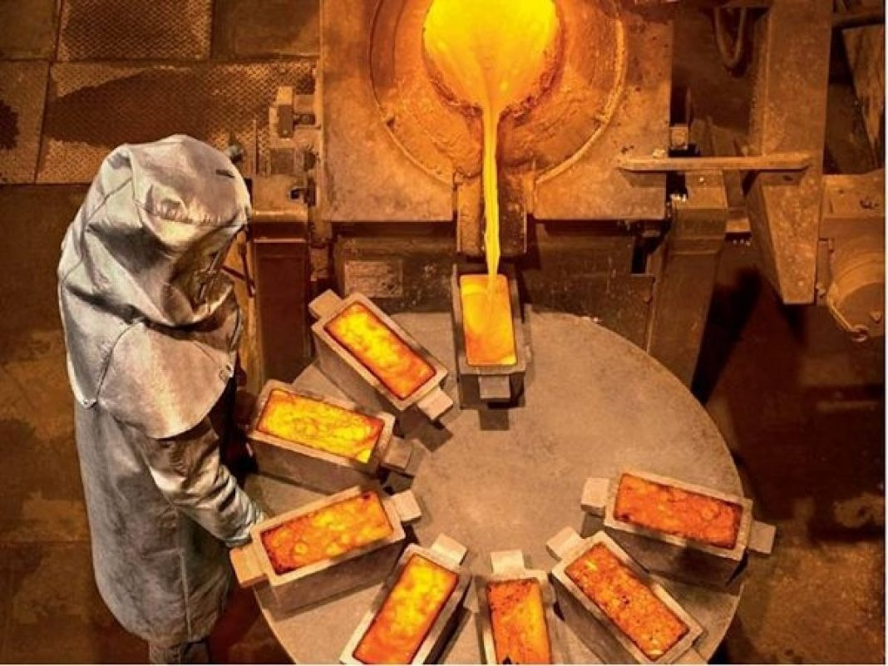

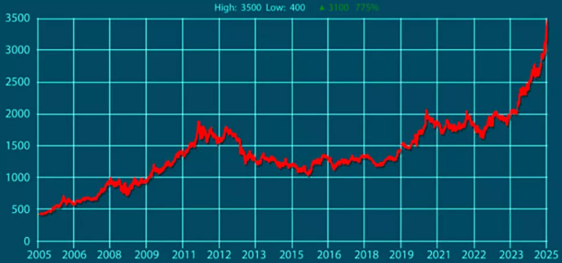
Инвестиционные проекты по освоению месторождений золота и других металлов в Республике Узбекистан
Отрасль
Геология и цветная металлургия
Общие сведения о месторождениях
Количество месторождений
38 штук
Стоимость запасов
$ 11,4 млрд.
Рабочие
места
2248 чел
Цель проекта
Развитие отрасли стимулируют расширение поисков новых сырьевых объектов в пределах известные рудных районов и новых перспективных площадях мезо кайнозойских отложений. Проектом предусмотрено продажа право разведки и добычи золота и других металлов на основе аукциона около 38 месторождений в Республике Узбекистан
Средняя стоимость расходов на разведку золотых запасов - 75 долларов за унцию. Средние капитальные расходы данных проектов будет составлять около 200 долларов за унцию. Окончательная стоимость и структура финансирования проекта будут определены по результатам переговоров с инвестором
Ташкентская область
Бухарска область
Количество
месторождений
5
Стоимость запасов
Количество
месторождений
3
Стоимость запасов
Месторождения и прогнозные запасы
Доказанные запасы золота в Узбекистане составляют 6,4 тыс. тонн. В стране также есть крупные залежи серебра — 24,6 тыс. тонн, меди — 21,3 млн тонн. Большие запасы цветных металлов создают возможность инвестиций в добычу и их переработку.
По данным Государственного комитета по геологии и минеральным ресурсам Узбекистана, в стране учтено 41 месторождение золота, в том числе 33 собственно золоторудных
Прогнозные ресурсы золота в Узбекистане более чем в два раза превышают разведанные запасы. Например:
4260 тонн — ресурсы собственно золоторудных объектов, основная доля которых находится в недрах Кызылкумского (2434 тонны) и Самаркандского (1571 тонна) регионов.
2500 тонн — ресурсы золотосодержащих объектов, основная доля которых — Приташкентский регион (2445 тонн).
$ 2,3 млрд.
$ 3,0 млрд.
Джизакская область
Кашкадарьинская область
Количество
месторождений
4
Стоимость запасов
Количество
месторождений
1
Стоимость запасов
$ 1,2 млрд.
$ 1,5 млрд.
Навоийская область
Республика Каракалпакстан
Количество
месторождений
12
Стоимость запасов
Количество
месторождений
1
Стоимость запасов
$ 2,0 млрд.
$ 0,45 млрд.
Самаркандская область
Сурхандарьинская область
Рынок
Фьючерсы на золото достигли $3.500 долларов, а спотовая цена также ненадолго превысила эту отметку во время внутридневной торговли. Это ошеломляющий рост на 775% всего за 20 лет!
Количество
месторождений
4
Стоимость запасов
Количество
месторождений
8
Стоимость запасов
$ 0,5 млрд.
$ 0,9 млрд.
Инициатор
Министерство горнодобывающей промышленности и геологии Республики Узбекистан осуществляет реализацию единой политики изучения, использования и охраны недр, а также обеспечение прироста запасов полезных ископаемых и воспроизводства минерально-сырьевой базы и промышленных мощностей на местах.
Заинтересованным инвесторам будет передано имеющая техническая документация для ознакомления после подписания соглашения NDA
В чем привлекательность проекта?
Все признаки указывают на то, что золото находится в середине исторического подъема, и цены на золото регулярно достигают исторических максимумов. Вот некоторые прогнозы, подтверждающие восходящий импульс золота и прочную макроэкономическую основу: Goldman Sachs: $4.500 долларов в 2025 году; J.P. Morgan: $4.000 долларов ко второму кварталу 2026 года; Р. Кийосаки: $5.000 в 2025 году.

Slide 2
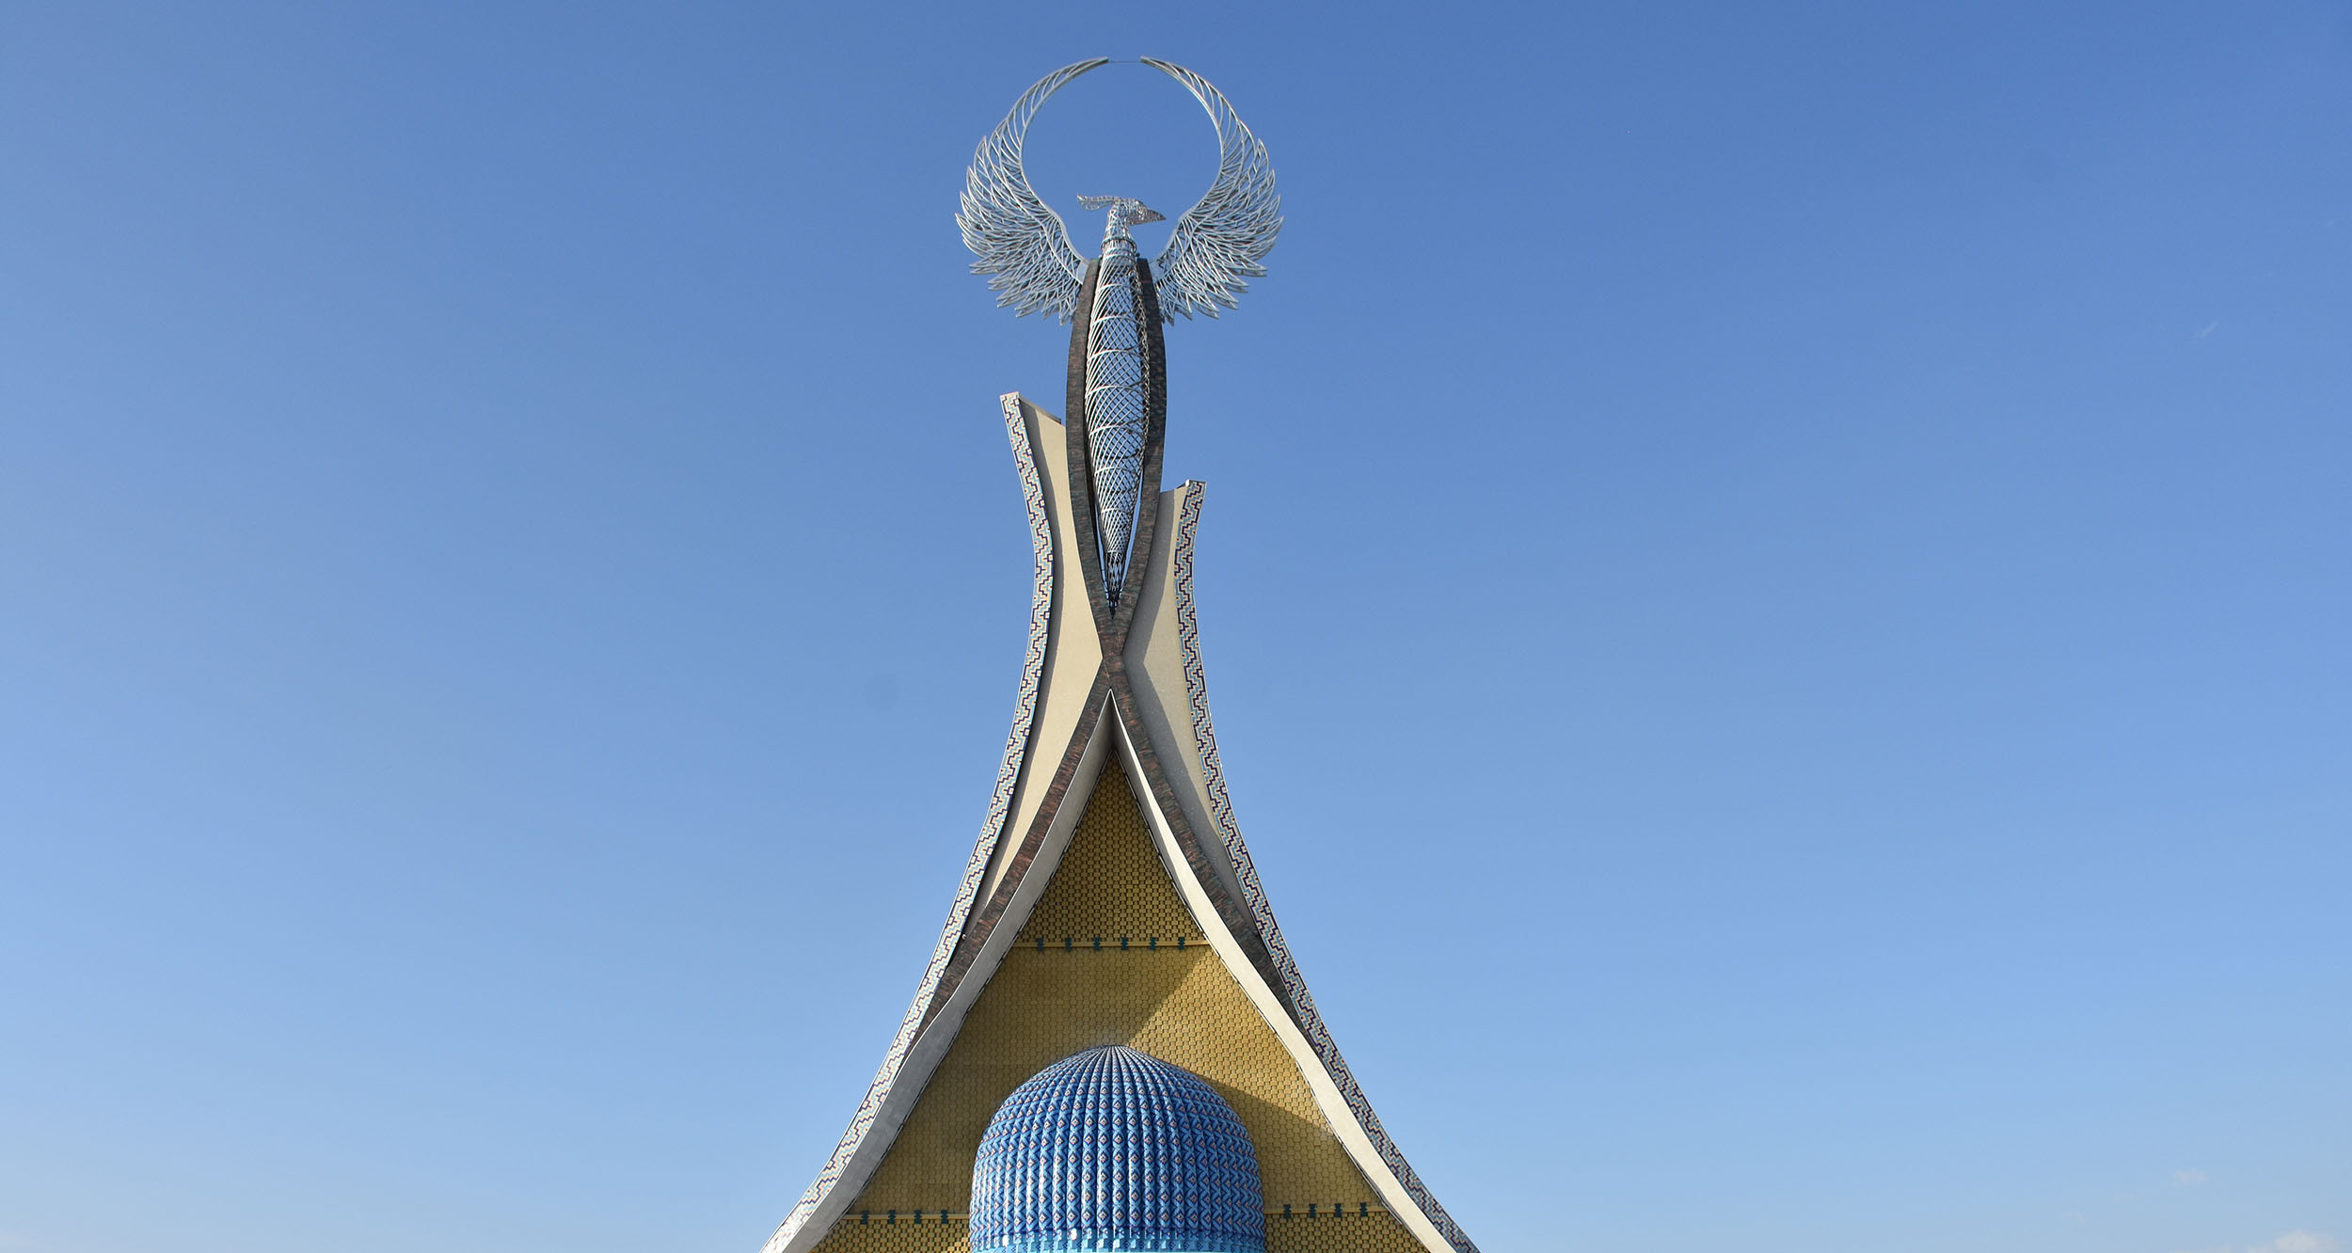
Проектные предложения

Slide 3


Перечень
инвестиционных проектов по освоению месторождений золота и других металлов
№ | Наименование проектов | Наименование минерала | Прогнозные запасы, в тоннах |  | Содержание металла, гр/т. | Размещение месторождения | Рабочие места | Стоимость запаса, (млрд. долл) | Стоимость запаса
 |  |  | Руды | металла
 |  |  |  |  |  |  | 2 282 | 11,4 | 11,4
1 | Добыча золота на месторождении "АКБА" | Золото | 3 106 730,0 | 13,97 | 4,50 | Кашкадарьинская область, Китабский район (50 км Юго-западнее г. Шахрисабз и 42 км г. Китаб, 1,5-2 км южнее село Мадмон) | 301 | 1,5 | 1,5
2 | Разведка и добыча золота на месторождении "Ямбыскак" | Золото, серебро | Будет подсчитано после геологической разведки |  |  | Навоийский область, Тамдынский район, 62 км от рай. центра Томды, 72 км от города Зарафшан, 19 км от населенного пункта Аякудук | Будет уточнено подсчитано после геологоразведочных работ
3 | Разведка и добыча золота на месторождении "Балакарак" | Золото | Будет подсчитано после геологической разведки |  |  | Навоийской области, Канимехского район (от жд станции Караката в 16 км и пос. Ченгельды в 20 км к востоку, пос. Балакарак- в 10 км к северо-востоку) | Будет уточнено подсчитано после геологоразведочных работ
4 | Добыча золота на месторождении "Темирчи" | Золото | 2 967 000,0 | 6,0 | 2,02 | Навоийская область, Нуратинский район (21 км от поселка Дебаланд, 23 км от города Канимех) | 129 |  | 0,6
5 | Добыча золота на месторождении "Пирали" | Золото | 15 696 000,0 | 22,9 | 1,46 | Бухарская область, Гиждуванский район (20 км от города Зафарабад, 23 км от города Канимех) | 494 |  | 2,5
6 | Добыча золота на месторождении "Аякудук" | Золото | 333 300,0 | 1,0 | 3,00 | Навоийская область, Томдинский район (на территории населенного пункта Аяккудук, 50 км от города Аристантау) | 22 |  | 0,11
7 | Добыча золота на месторождении "Жонкелди" | Золото | 582 300,0 | 4,0 | 6,87 | Навоийская область, Нуратинский район ( 21 км от поселка Дебаланд, 23 км от города Канимех) | 86 |  | 0,4
8 | Добыча серебра на месторождении "Жонкелди" | Серебро | 582 300,0 | 13,9 | 23,87 | Навоийская область, Нуратинский район ( 21 км от поселка Дебаланд, 23 км от города Канимех) | 3 |  | 0,017
9 | Добыча золота на месторождении "Акказат" | Золото | 4 301 700,0 | 4,6 | 1,07 | Навоийский область, Тамдынский район (62 км от рай. центра Томды, 72 км от города Зарафшан, 23 км от населенного пункта Аякудук) | 99 |  | 0,5
Почему стоит инвестировать в горно-геологическую отрасль?
1. Постоянная востребованность природных ресурсов. Они лежат в основе всего производства, а также необходимы для создания глобальной инфраструктуры и ремонта уже имеющейся.

Slide 4
Перечень
инвестиционных проектов по освоению месторождений золота и других металлов
№ | Наименование проектов | Наименование минерала | Прогнозные запасы, в тоннах |  | Содержание металла, гр/т. | Размещение месторождения | Рабочие места | Стоимость запаса, (млрд. долл.) | Стоимость запаса, (млрд. долл.)
 |  |  | Руды | металла
10 | Добыча золота на месторождении "Корумди" | Золото | 221 600,0 | 1,7 | 7,67 | Навоийская область, Конимехиский район (17 км от села Шамурат, 23 км от города Канимех) | 37 | 0,2 | 0,2
11 | Добыча серебра на месторождении "Корумди" | Серебро | 221 600,0 | 3,6 | 16,25 | Навоийская область, Конимехиский район (17 км от села Шамурат, 23 км от города Канимех) | 1 | 0,004 | 0,004
12 | Разведка и добыча золота на месторождении "Айрак" | Золото | Будет подсчитано после геологической разведки |  |  | Навоийский область, Тамдынский район (62 км от рай. центра Томды, 72 км от города Зарафшан, 23 км от населенного пункта Аякудук) | Будет уточнено подсчитано после геологоразведочных работ
13 | Добыча золота на месторождении "Айдынбулак" | Золото | 213 600,0 | 1,2 | 5,62 | Навоийская область, Нуратинский район ( 20 км от поселка Дебаланд, 22 км от города Канимех) | 26 |  | 0,1
14 | Добыча серебра на месторождении "Айдынбулак" | Серебро | 213 600,0 | 7 | 32,77 | Навоийская область, Нуратинский район ( 20 км от поселка Дебаланд, 22 км от города Канимех) | 2 |  | 0,008
15 | Добыча золота на месторождении "Четтык" | Золото | 2 231 470,0 | 4,57 | 2,05 | Бухарская область, Гиждуванский район ( 15 км от города Зафарабад, 21 км от города Канимех) | 98 |  | 0,5
16 | Добыча золота на месторождении "Белтау" | Золото | 547 000,0 | 0,44 | 0,80 | Пешкунского района Бухарской области ( в северо-западной части горной системы Кульджуктау, от посёлка Калаата в 7,5 км к западу) | 9 |  | 0,047
17 | Добыча золота на месторождении "Авлиё" | Золото | 4 438 600,0 | 11,01 | 2,48 | Джизакский область, Галляаралский район (20 км от рай. Центра Галляарал, 6 км от села Узунбулак) | 237 |  | 1,2
18 | Добыча серебра на месторождении "Авлиё" | Серебро | 4 438 600,0 | 1,6 | 0,36 | Джизакский область, Галляаралский район (20 км от рай. Центра Галляарал, 6 км от села Узунбулак) | 0 |  | 0,0019
19 | Разведка и добыча золота на месторождении "Йулсай" | Золото | Будет подсчитано после геологической разведки |  |  | Джизакский область, Зааминский район, 30-40 км от центра района Заамин, ближайшие населенные пункты Еттыкечу расположены в 7-8 км от участка работ | Будет уточнено подсчитано после геологоразведочных работ
Почему стоит инвестировать в горно-геологическую отрасль?
2. Наличие потенциала стратегически важных ископаемых. В стране принято решение сосредоточиться на добыче высокодоходных минеральных ресурсов, (золота, серебра, меди, урана, углеводородов, цинка), минералов с высокой добавочной стоимостью (меди, железа, свинца и других технологических металлов, металлов, необходимых для перехода к «зелёной энергетике» (лития, меди, вольфрама, молибдена, ниобия, магния, тантала, графита).

Slide 5
Перечень
инвестиционных проектов по освоению месторождений золота и других металлов
№ | Наименование проектов | Наименование минерала | Прогнозные запасы, в тоннах |  | Содержание металла, гр/т. | Размещение месторождения | Рабочие места | Стоимость запаса, (млрд. долл.)
 |  |  | Руды | металла
20 | Разведка и добыча золота на месторождении "Заргар" | Золото | Будет подсчитано после геологической разведки |  |  | Джизакский область, Галляаралский район (10 км от рай. центра Галляарал, 19 км от города Джизак) | Будет уточнено подсчитано после геологоразведочных работ
21 | Разведка и добыча золота на месторождении "Кайрактас" | Золото | Будет подсчитано после геологической разведки |  |  | Республика Каракалпакстан, Берунийский район (10 км северо-запад от села Каландархана, 35 км от города Бустон) | Будет уточнено подсчитано после геологоразведочных работ
22 | Добыча железа на месторождении "Чигатай" | Железо | 2 546 010,0 | 580 490,3 |  | Самаркандская область (в 8,2 км к востоку от районного центра Кошрабат, в 23,2 км к югу от города Митан) | 70 | 0,35
23 | Разведка и добыча золота на месторождении "Заргар 1" | Золото | Будет подсчитано после геологической разведки |  |  | Самаркандская область, Кушрабадский район ( 25 км северо-восточнее от города Кушрабад, 22 км от поселка Зармитан) | Будет уточнено подсчитано после геологоразведочных работ
24 | Добыча золота на месторождении "Акбель" | Золото | 4 180 000,0 | 1,0 | 4,18 | Самаркандская область, Кушрабадский район (25 км северо-западнее от города Кушрабад, 22 км западнее от поселка Зармитан) | 22 | 0,11
25 | Разведка и добыча олова на месторождении "Лапас" | Олово | Будет подсчитано после геологической разведки |  |  | Самаркандская область, Нурабадский район (11 км от села Тим, 25 км от города Акташ, 24 км от города Ингичка) | Будет уточнено подсчитано после геологоразведочных работ
26 | Добыча золота на месторождении "БАЙРАМ-1 (Юбилейное)" | Золото | 5 740 000,0 | 1,40 | 4,10 | Сурхандарьинская область, Сариасийский район (4 км от села Янгаклык, 20 км от города Шаргун) | 30 | 0,2
27 | Добыча золота на месторождении "Каракан" | Золото | 31 960 000,0 | 4,70 | 6,80 | Сурхандарьинская область, Сариасинский район (7 км от села Янгаклык, 18 км от города Шаргун) | 101 | 0,5
28 | Добыча серебра на месторождении "Каракан" | Серебро | 31 960 000,0 | 70,50 | 4068,00 | Сурхандарьинская область, Сариасинский район (7 км от села Янгаклык, 18 км от города Шаргун) | 17 | 0,1
29 | Добыча свинца на месторождении "Каракан" | Свинец | 31 960 000,0 | 17551,00 | 12,30 | Сурхандарьинская область, Сариасинский район (7 км от села Янгаклык, 18 км от города Шаргун) | 7 | 0,036
Почему стоит инвестировать в горно-геологическую отрасль?
3. Стимулирование роста смежных секторов. Горно-металлургическая промышленность предоставляет сырьё для электротехники, производства строительных материалов, химической промышленности и ювелирного дела

Slide 6
Перечень
инвестиционных проектов по освоению месторождений золота и других металлов
№ | Наименование проектов | Наименование минерала | Прогнозные запасы, в тоннах |  | Содержание металла, гр/т. | Размещение месторождения | Рабочие места | Стоимость запаса, (млрд. долл.)
 |  |  | Руды | металла
30 | Добыча цинка на месторождении "Каракан" | Цинк | 31 960 000,0 | 39150,00 | 7,90 | Сурхандарьинская область, Сариасинский район (7 км от села Янгаклык, 18 км от города Шаргун) | 21 | 0,1
31 | Разведка и добыча свинца на месторождении "Янгаклык" | Свинец | Будет подсчитано после геологической разведки |  |  | Сурхандарьинская область, Сариасинский район (4 км от села Янгаклык, 20 км от города Шаргун) | Будет уточнено подсчитано после геологоразведочных работ
32 | Разведка и добыча цинка на месторождении "Янгаклык" | Цинк | Будет подсчитано после геологической разведки |  |  | Сурхандарьинская область, Сариасинский район (4 км от села Янгаклык, 20 км от города Шаргун) | Будет уточнено подсчитано после геологоразведочных работ
33 | Разведка и добыча свинца и цинка на месторождении "Киргакли" | Свинец, цинк | Будет подсчитано после геологической разведки |  |  | Сурхандаринская область, Сариасинский район (8 км от села Янгаклык, 15 км от города Дарбанд) | Будет уточнено подсчитано после геологоразведочных работ
34 | Добыча золота на месторождении "Терекли" | Золото | 432 000,00 | 2,2 | 5,0 | Ахангаранский район Ташкентской области (Вблизи - 10 км от пос. Шаугаз, пос. Курган 2 км) | 47 | 0,2
35 | Добыча золота на месторождении "Толбулок" | Золото | 209 300,00 | 1,0 | 4,7 | Ташкентская область, Ахангаранского район (27 км от города Алмалык, автомагистраль Ташкент-Коканд ЛЭП от Ново-Ангренской ГРЭС, в 5км расположена ж.д. станций) | 21 | 0,1
36 | Добыча серебро на месторождении "Толбулок" | Серебро | 209 300,00 | 4,0 | 18,9 | Ташкентская область, Ахангаранского район (27 км от города Алмалык, автомагистраль Ташкент-Коканд ЛЭП от Ново-Ангренской ГРЭС, в 5км расположена ж.д. станций) | 1 | 0,005
37 | Добыча железа на месторождении "Лайлакхона" | Железо | 8 006 400,0 | 1 545 235,2 |  | Ташкентская область, Паркентксий район ( 4,5 км от посёлка Кумушкан, 15 км от города Паркент) | 185 | 0,9
38 | Добыча железа на месторождении "Темирли" | Железо | 6 516 400,0 | 1 792 010,0 |  | Ташкентская область, Паркентсий район (5,25 км от поселка Чангир, 9,5 км от города Паркент) | 215 | 1,1
Почему стоит инвестировать в горно-геологическую отрасль?
4. Министерство горнодобывающей промышленности и геологии Республики Узбекистан осуществляет реализацию единой политики изучения, использования и охраны недр, а также обеспечение прироста запасов полезных ископаемых и воспроизводства минерально-сырьевой базы и промышленных мощностей на местах.
Заинтересованным инвесторам будет передано имеющая техническая документация для ознакомления после подписания соглашения NDA

Slide 7

Международные транспортные коридоры логистики
Tallin
Sankt-Peterburg
Riga
Latvia
Moscow
Klaipeda
Hamburg
Minsk
Berlin
Brest
Povorina
Essen
Lviv
Kyiv
Paris
Chop
Volgograd
Kandiagash
Aktogay
Astraxan
Beyney
Saksaulskaya
Ulan-Bator
Osh
Bayangal-Mangal
Mersin
Malatya
Saraxa
Mazar-i-Sharif
Kashgar
Xirat
Afghanistan
Peshavar
Iran
Pakistan
Bandar-e-Abbas
Chakhbahar
Karachi

Slide 8

Авиасообщения из Ташкента и других аэропортов Узбекистана
New York
Безвизовый режим для туристов из 90 стран мира
В аэропорту Узбекистана работают 59 различных авиакомпаний
11 аэропортов по всей стране, основными из которых являются Ташкент, Самарканд и Бухара.

